Slide 1
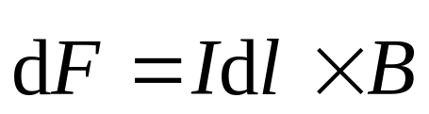
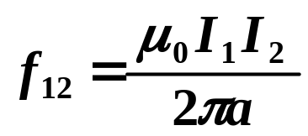
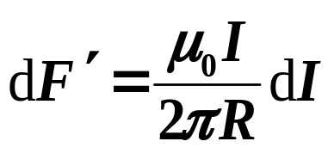
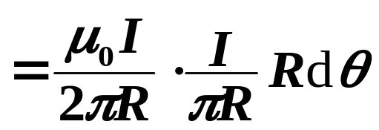

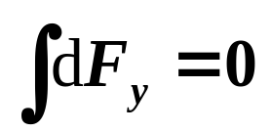
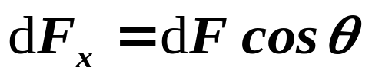


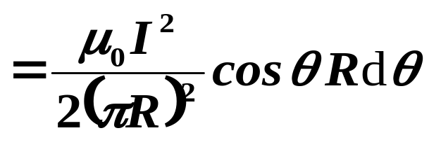


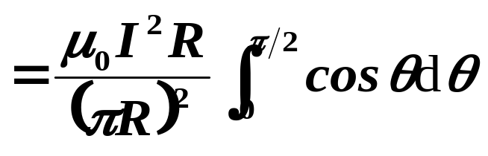

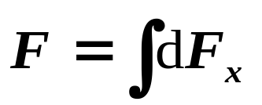
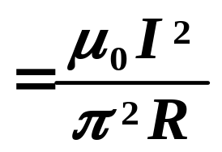
磁场与实物相互作用
例1: 求半圆柱面电流对其轴线上单位长度长直载流导线的作用力。
解：
平行电流相互作用力
I
I
由对称性：
dI
dI
沿x轴负方向

Slide 2
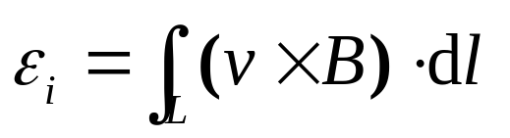











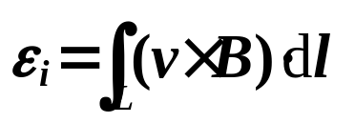
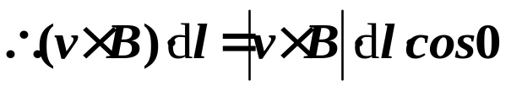
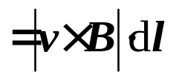
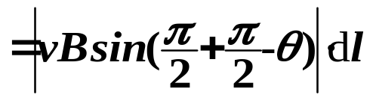

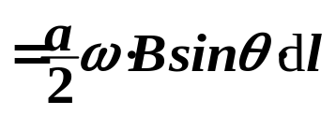

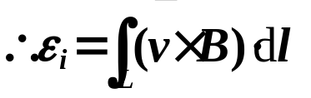
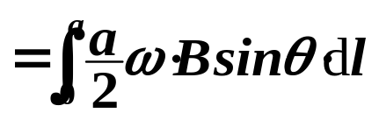
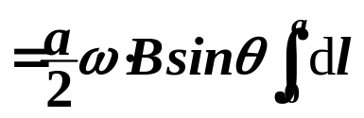
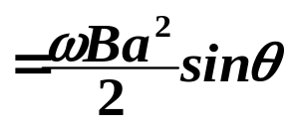

例2:
动生电动势
均匀，则在打开过程中回路里的电动势是多少？
回路是边长为a的正方形，磁场与回路垂直。
解1：
在转动的三段导线中，对长度为a/2的两段，始终有
(不切割磁力线)
故只需考虑以上三段导线中长为a一段。
显然，

Slide 3
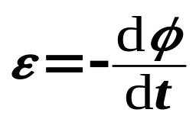

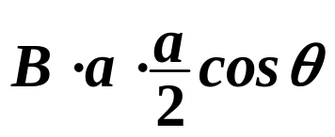




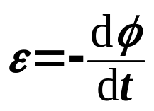
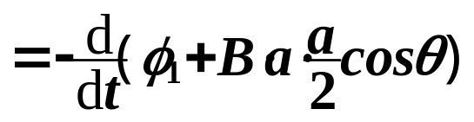
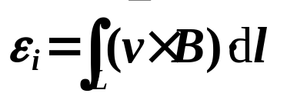
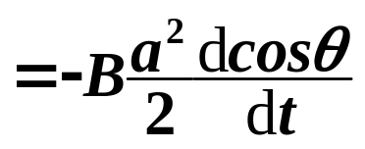
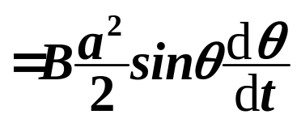
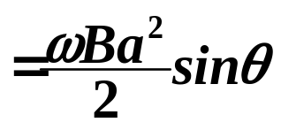
例2:
均匀，则在打开过程中回路里的电动势是多少？
回路是边长为a的正方形，磁场与回路垂直。
解2：
方向如何？

Slide 4
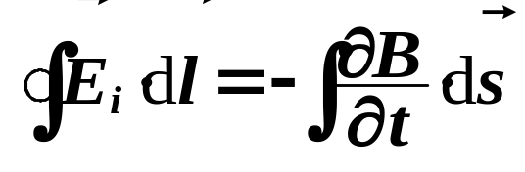

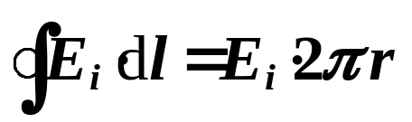

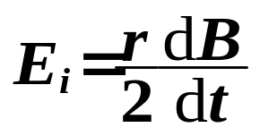
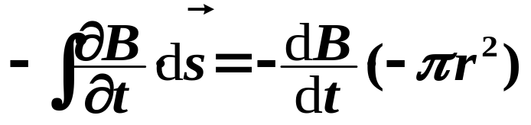

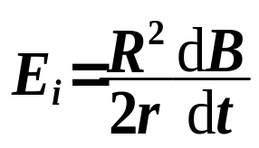


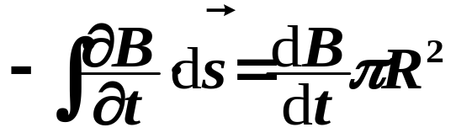
感生电动势与感应电场
例3：
求一个轴对称磁场变化时的涡旋电场。已知磁场均匀分布在半径为R的范围内，dB/dt=常量，而且大于零。
求： 1）任意距中心o为r处的E_{i}=?
1)由B的均匀及柱对称性可知，在同一圆周上E_{i}的大小相等，且沿切线方向，
b
解：
r
o
a
取半径为r的电力线为积分路径，
方向为逆时针方向:
E_{i}
当r＜R时：
当r＞R时：
r

Slide 5
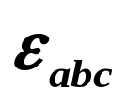
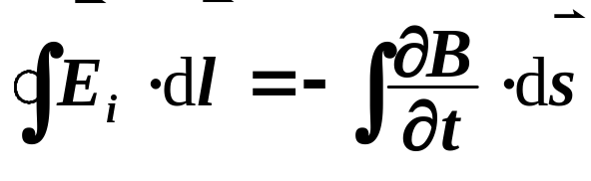
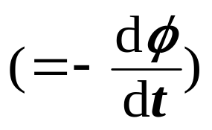


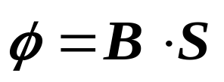



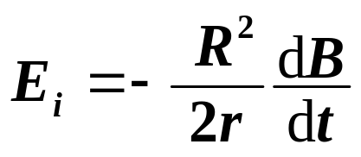
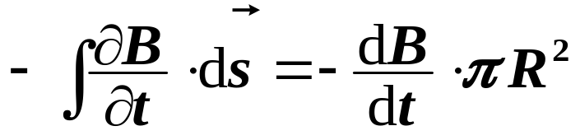
感生电动势与感应电场
例4: 在半径为R的圆形区域内，有垂直向里的均匀磁场正在减小。有一金属棒abc放在图示位置，已知ab=bc=R，求（1）a、b、c三点感应电场的大小和方向（在图上标出）；（2）棒上感应电动势 为多大；（3）a、c哪点电势高。(8-T10)
（1）
解:
取回路L ，且绕行方向为顺时针。
o
由楞次定律知，感应电场的方向是顺时针沿L回路。
由对称性知 ，

Slide 6
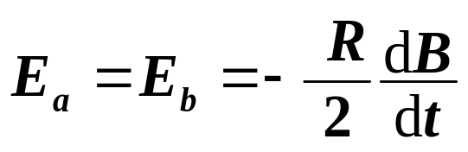
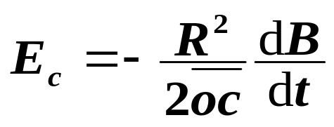
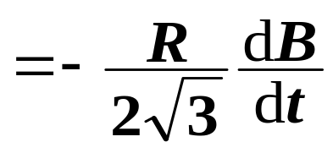
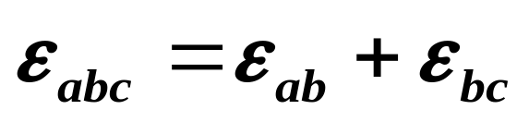
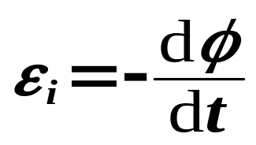
感生电动势与感应电场
例4: 在半径为R的圆形区域内，有垂直向里的均匀磁场正在速减小。有一金属棒abc放在图示位置，已知ab=bc=R，求(1)a、b、c三点感应电场的大小和方向（在图上标出）；(2)棒上感应电动势 为多大；(3)a、c哪点电势高。 (8-T10)
解:
o
感应电场的方向如图所示。
（2）
分别对oab、obc回路应用
或直接考虑oac回路。
即可。
（3）
a点电势高。
(正极高)

Slide 7








感生电动势与感应电场
例5：已知磁场均匀分布在半径为R的范围内，dB/dt=常量，而且大于零。如图所示，放有四根导体棒
1）比较各棒中的ε_{i}。
2）3，4连成通路I_{i}=？
3）棒中哪端电势高？
解：
1）
2） I_{i}=0
V_{右}> V_{左}
3）
问题：
还有什么样的情况可以得到感应电场的解析表达式？

Slide 8
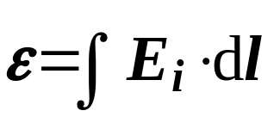
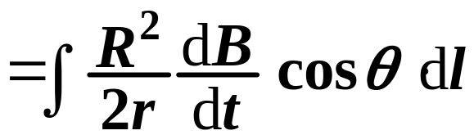
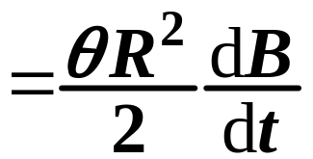

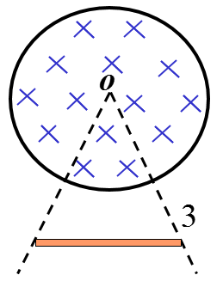

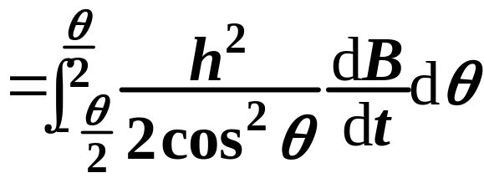





感生电动势与感应电场
例5：已知磁场均匀分布在半径为R的范围内，dB/dt=常量，而且大于零。如图所示，放有四根导体棒
1）比较各棒中的ε_{i}。
2）3，4连成通路I_{i}=？
3）棒中哪端电势高？
解：
当r＞R时：
(3, 4)
当r＜R时：
(1, 2)
_{dθ}
E
也可对各个环路利用
_{dl}

Slide 9
自感与互感
例6: A、B是相同的两灯泡，内阻r>>R. 线圈的电阻为R，L很大。则下面正确的是[ ].
L,
R
R
(A) K接通时，I_{A}<I_{B}.
A
B
(B) K接通时，I_{A}=I_{B}.
r
r
(C) K断开时，A、B同时灭.
K
(D) K断开时， I_{A}=I_{B}.
解：
等效
K接通时，
因r>>R， 故I_{A}<<I.
又因L很大， 故 ε_{L} 大，
所以I_{L}≈0， I_{B}≈I
L,
R
R
A
B
故， K接通时，I_{B}>I_{A}.
I
r
r
K断开时，仍有I_{B} >I_{A}.
K
I

Slide 10




















自感与互感
例7: 环形螺线管总匝数 N （如图）
（1）求 L
安培环路定理
解: 设线圈中通有电流 I .
（2）若中心有一无限长直导线, 求M.
设直线中通电流 I 1
（3）若在螺绕环中通以交变 电流 求在长直导线中的
感应电动势.
方向?

Slide 11

















位移电流
例8:一圆形平行板电容器，两极板的半径为a。设其正在
充放电，电荷按规律Q=Q₀sinωt变化，忽略边缘效应
求：两极板间任意点的 j_{D} 和 B？
a
解：
(1)平行板之间的电场为：
D=σ
j_{D}均匀分布在横截面上，与传导电流同向。
(2)
在极板间取半径为r的同心圆环为积分回路
根据全电流定理：
r< a时
I + I_{D}=
0
I + I_{D}=
r> a时
0

Slide 12









( r < a )
a
( r > a )
r =a
一般，变化的电场产生的磁场很小。
如：a=5cm，
，若
B_{max}=3×10⁻⁷ T
地球表面地磁场的大小约5×10⁻⁵ T

